Slide 1
Různorodost vlastnictví a ekonomik

Slide 2
Osnova
Typy hospodářství dle Základů ekonomie (plán, trh)
Kapitalistická ekonomika a neplacená práce (feministická kritika)
Postrozvojová praxe
Zapatisti
Mondragón
Ekosociální pondik
Různorodá ekonomie
Co je to půda, les? (kritika vedy+kapitálu)
Tragedie občiny

Slide 3
(Sugestivní) otázka do publika
Jaké (dva) typy ekonomik známe?

Slide 4
Základní způsoby koordinace hospodářství
Centrálně plánovaná ekonomika
Plán rozhoduje co, jak a pro koho vyrábět (kyber-socialismus)
Základní (ne jediná) forma vlastnictví: státní
Øvlastnictví→Ømotivace→↓efektivity (velká diskuze)
Tržní hospodářství
Q: Ale co velké firmy?
Fuchs-Tuleja 2003: Základy ekonomie

Slide 5
Dnešní ekonomika zahrnuje víc než jenom „kapitalistickou“ produkci

Slide 6
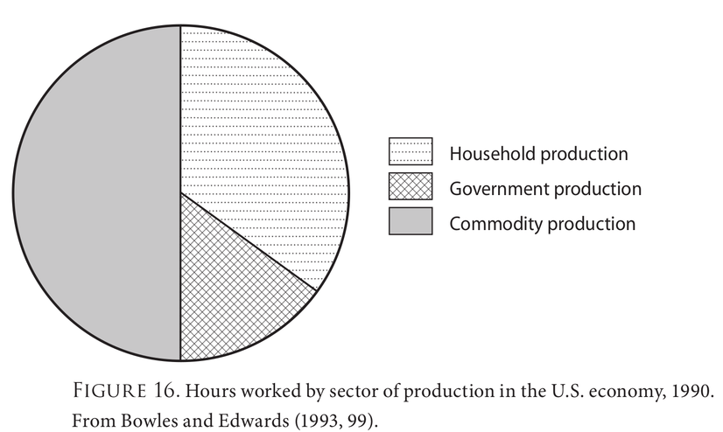

Slide 7
Feministická ekonomie
Rozdíl v platech na základě rodu (gender wage gap -16%)
Láska je prokapitalistická ideologie
Placená a neplacená práce (dle rodu)

Slide 8
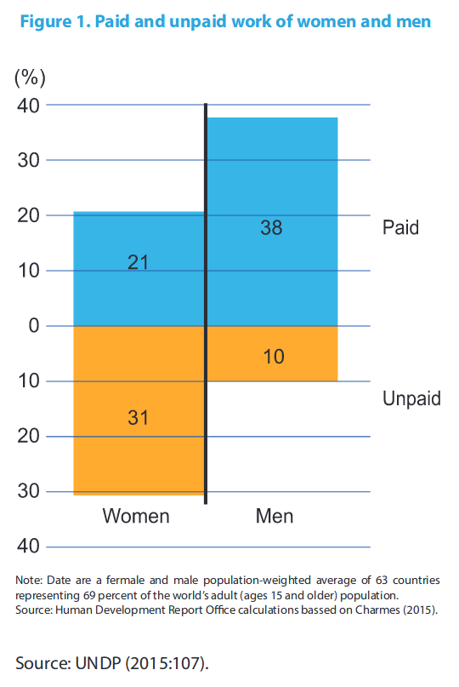

Slide 9
Neplacená práce
Domácí práce: příprava jídla, úklid, praní, nošení vody a dříví
Péče: děti, senioři, osoby se zdravotním postižením (a bez)
V domácnosti nebo komunitě

Slide 10
Neplacená péče a domácí práce
Ženy dělají 75 % neplacené péče a domácí práce ve světě
Konzervativní odhad: to činí 13 % HDP
Institute of development studies 2018

Slide 11
Postrozvojová praxe
Nekapitalistické ekonomické praktiky
Rozhoduje lid, ne expertní elity
Důraz na místní kulturu, kritika západní vědy jako jediné formy poznání
Praxe narušující koloniální vykořisťování

Slide 12
Příklad: Zapatisté
Demokracie: možnost okamžitě odvolat své zástupce, rotační princip vládnutí ~ silná participace
Ekonomika: Samozásobitelství + produkce pro globální trh (družstva, manufaktury, dílny, obchody, restaurace…) ~ nekap, +/- antikol
Poznání: hybridní (bylinkářství, porodnictví + lékaři)

Slide 13
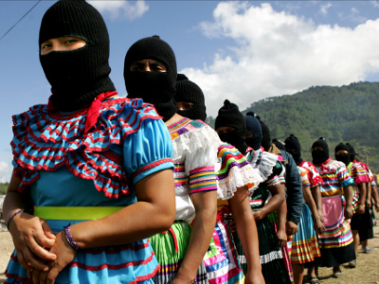
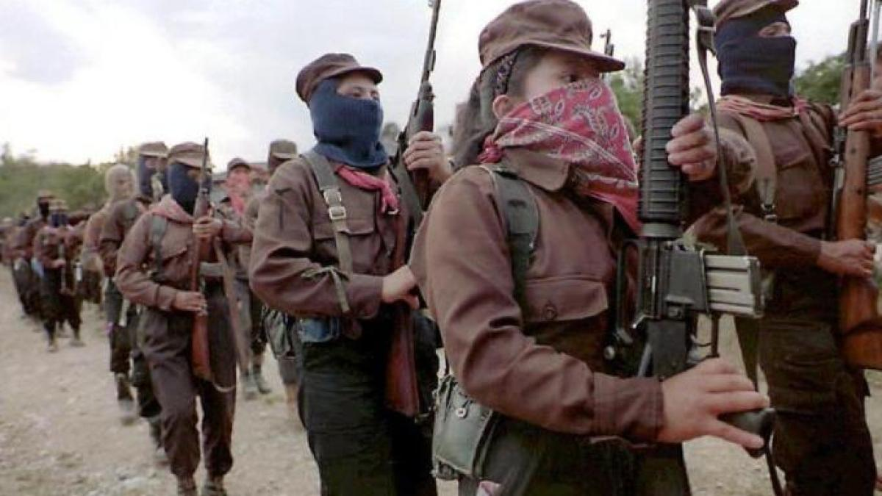
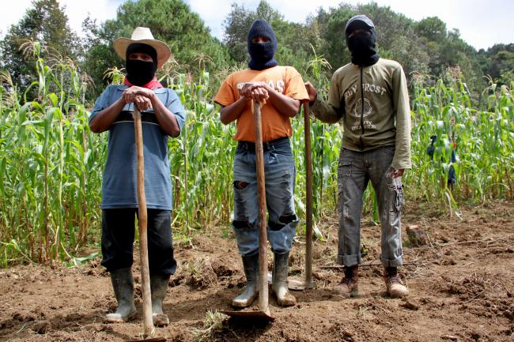

Slide 14
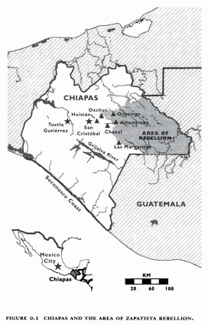
24 403 km²
~1/2 Slovenska

Slide 15
Black Seeds Collective
https://blackseeds.net/

Slide 16
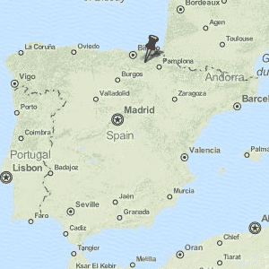
Mondragón

Slide 17
Mondragón
Vznik: 1956
80 000 zaměstnanců
257 firem: banky, pojišťovny, komponenty do aut, ocelové pláty, stavebnictví, architektura, konzultační služby,
70 % obratu je ze zahraničí
Obrat: 12 miliard €

Slide 18
Mondragón
Otevřený vstup
Všichni zaměstnanci/majitelé mají jeden hlas
Zaměstnanci/majitelé rozhodují o přerozdělení nadbytku
Podniky jsou spravovány demokratickou participací všech členů

Slide 19
Mondragón
Mzdy jsou nastaveny na principech solidarity v rámci kooperativ, mezi nima a ve vztahu k běžným zaměstnancům v regionu
Cílem je transformace Baskické společnosti, která bude svobodnější, spravedlivější a solidárnější
Solidarita je univerzální v rámci Mezinárodního družstevnictví
Vzdělávání o družstevních principech

Slide 20
Kritika Mondragónu
Nerovnost: 1:3→1:6
Ne-majitelé: 80%
Největší španělský exportér myček – význam konkurenceschopnosti
Využívaní „normálních“ firem na globálním Jihu (diskuze) ~ socialismus v jedné zemi...

Slide 22
Ekosociální podnik
Jíny cíl než zisk
Zisky jsou využité na obnovu komunity nebo přírody
Demokratické a místní vlastnictví a správa
Zakořeněné v místě a čase
Netržní produkce, výměna nebo poskytování služeb
Johanisová-Fraňková 2017

Slide 26
Co je to ‘land’?

Slide 27
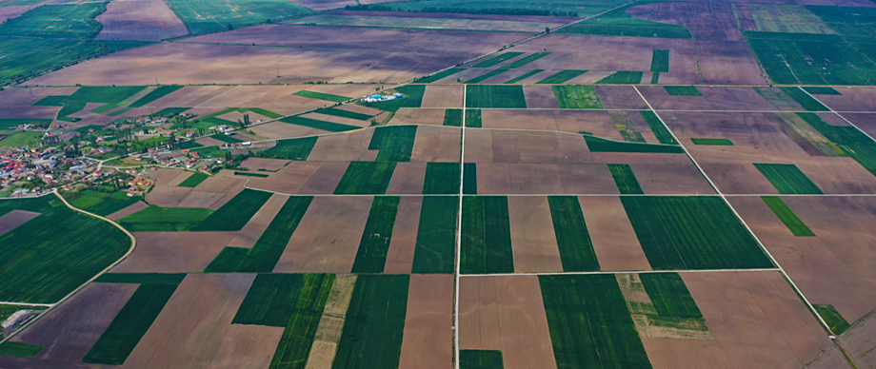

Slide 28
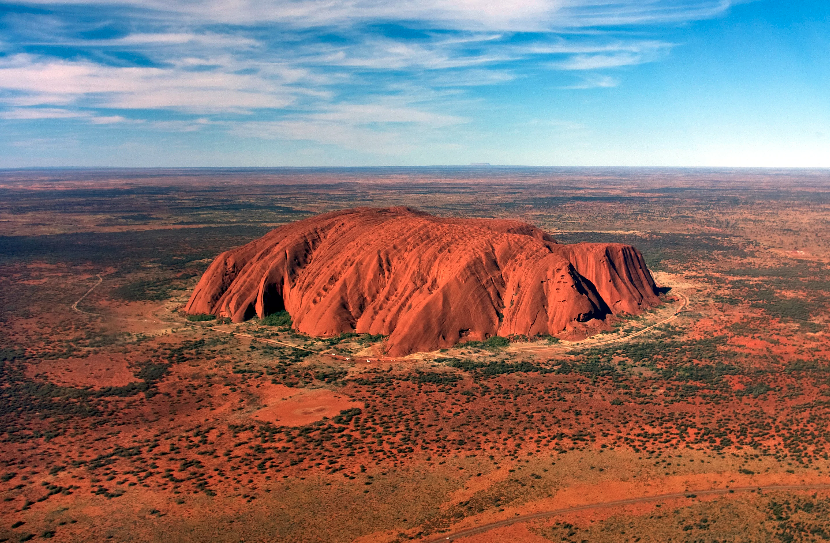
U
L
U
R
U

Slide 29
Co je to ‘land’?
Pozemek
Koupě/Prodej, Vlastnictví
Land (prostor?)
Uluru
Posvátný, Nedotknutelný, Duchovní, Předci

Slide 30
Co je to les?

Slide 31
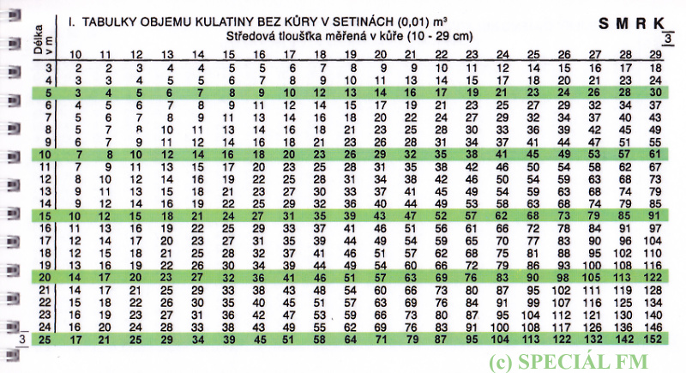

Slide 32
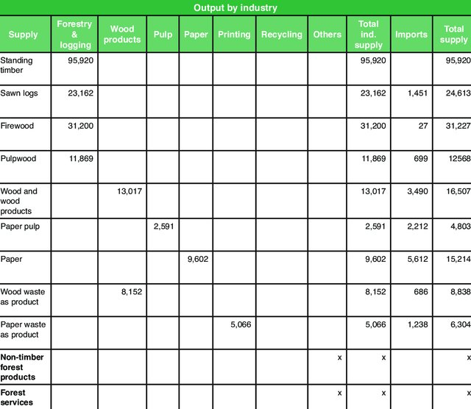

Slide 34
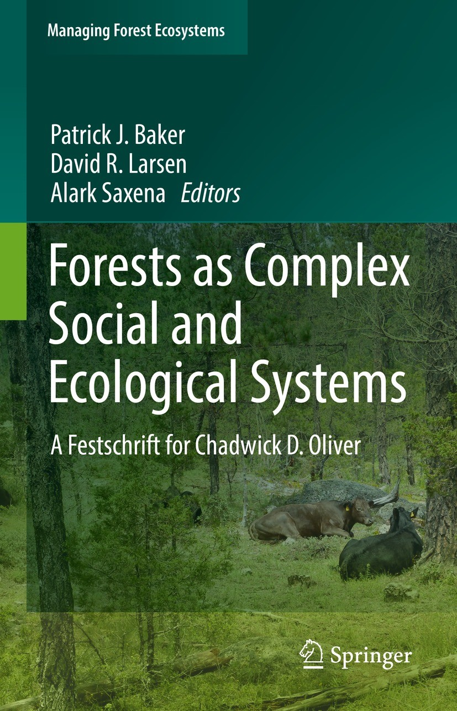

Slide 35
Věda, Kapitál (majetek), Redukcionismus, Násilí
Motiv zisku → veda-kapitál → maximální využívaní „lesa“ → les=strom=dřevo=celulóza/masiv/briketa…
Vědecké lesnictví→cíl: ↑papiera
Redukcionismus
Ontologický (ignoruje mnohost vlastností)
Epistemologický (ignoruje mnohost poznání)
Sociologický (ignoruje neexpertní zasahovaní)
(Shiva 1989)

Slide 36
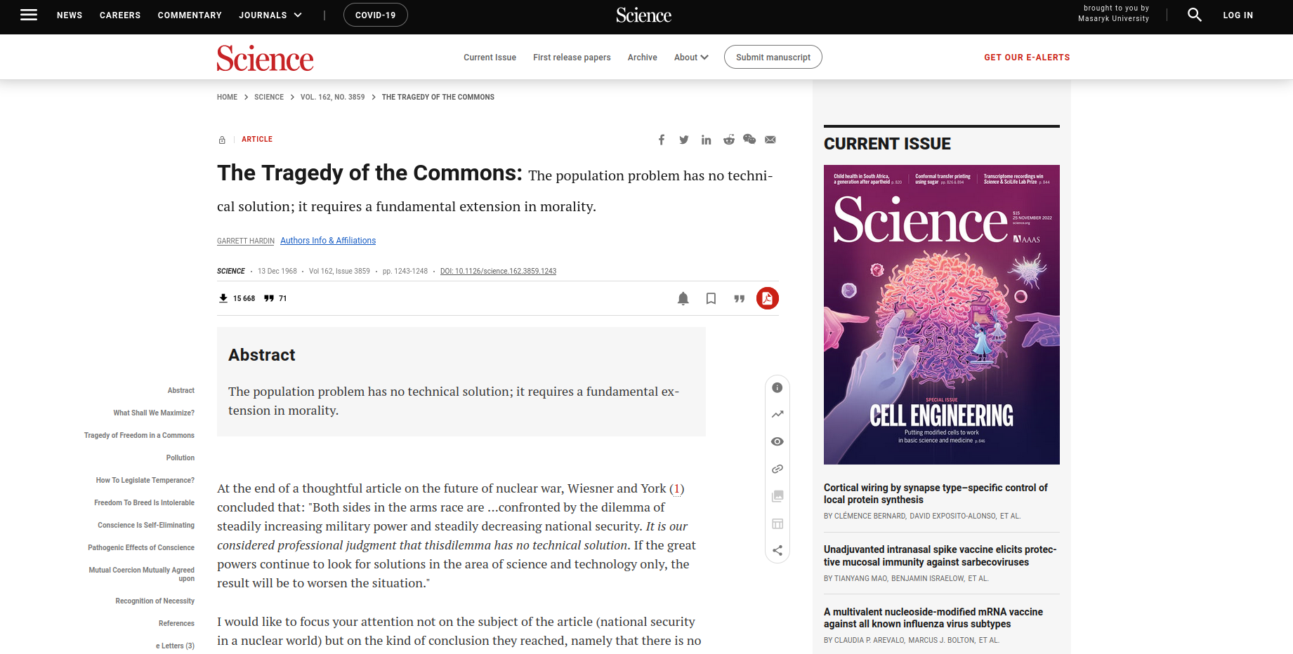

Slide 37
Tragedie občiny
Volný přístup na pastvinu → každý pastýř si přivede co najvíc ovcí → zničená pastvina
Řešení: privatizace → každý dbá o udržitelnost své části pastviny
Akceptované Světovou bankou→legitimizace vynucování si privatizace
Legitimizace trhu s emisními povolenky

Slide 38
Empirická kritika
Náboženské kodexy, kulturní normy, zvyky, instituce → regulace občiny
Stints, 18.st. Anglie: max. počet pasoucích se zvířat na domácnost
Iriachi, 17.st. Japonsko: omezení počtu dnína sběr dřeva (reakce na odlesňování)

Slide 39
Empirická kritika
Organ Asli, Malajzie – pokácení stromu musí být schváleno duchovním strážcem, protože je „vlastněné“ dušami

Slide 40
Teoretická kritika
„Zdá sa, že Hardinovi pastýři spolu nemluví.“ (McEvoy 1987)
Státní, soukromé a komunální vlastnictví může a nemusí vést k udržitelnosti (Ostrom)
Jsou lidé homo economicus?

Slide 41
Reakce
Mělo sa to jmenovat „Tragedie nespravované občiny“

Slide 42
Závěr
Jiné formy ekonomiky existují (Gibson-Graham)
Diskurs
Prax
Soukromé vlastnictví není inherentně nejlepší forma vlatnictví
Propojení motivu zisku a vědy může způsobit problematické poznání a jeho využití (Shiva)

